Slide 1


Slide 2
1ª Sesión. Diagnóstico de empleabilidad
2ª Sesión. Definición de itinerario
3ª Sesión. Definición y elaboración de CV
4ª Sesión. Técnicas de BAE
5ª Sesión. Utilización de las redes en la BAE
6ª Sesión. Preparación pruebas de selección
Servicios adicionales para grabar
Grabación de servicios e itinerarios
Disponibilidad
Itinerarios
Píldoras formativas
PROYECTO DE ORIENTACIÓN Y EMPLEO
Sesiones individuales

Slide 3
SESION INICIAL: DIAGNÓSTICO DE EMPLEABILIDAD (111)
Objetivo:
Determinar el diagnóstico y el perfil profesional de la persona demandante
Duración:
1 hora
Tareas a desarrollar:
Demanda de empleo
Revisar formación reglada y ocupacional. Si la formación se ha realizado fuera de España, revisamos procedimientos de homologación o reconocimiento.
Experiencia laboral, revisando funciones desempeñadas y motivos de cambio
Situación familiar (sólo en lo referente a disponibilidad)
Tratamientos de salud y/o limitaciones personales
Ocupaciones demandadas. Exploración del objetivo profesional general, adecuando las expectativas a las posibilidades reales y a las competencias profesionales (técnicas y transversales) y habilidades. Comienza un primer asesoramiento para ajustar las necesidades de formación si las hubiera (competencias digitales, idiomas, etc.). Intentando siempre que sea la propia persona la que se exprese las necesidades y manifieste su voluntad de hacerlo.
Diagnóstico de empleabilidad Rellenando el cuestionario sin formular directamente las preguntas (disponibilidad ,motivación, competencias )
Herramientas adicionales:
Cuestionario de Empleabilidad
Historial profesional de la persona
Confirmar datos personales y de contacto

Slide 4
RECURSOS PARA DEMANDANTES
Características personales (ejemplo)
Características personales (ejercicio
Competencias personales (ejemplo)
Competencias personales (ejercicio)
1.4 COMPETENCIAS: EJERCICIO PRÁCTICO
Decir que “sabemos trabajar en equipo” o que destacamos por nuestra “vocación de servicio” puede sonar a frase hecha y vacía si no lo explicamos con ejemplos reales de nuestra vida. A través de éste ejercicio podemos ponerlo en práctica:
Competencia 1 (Ejemplo) VALORACIÓN DE SERVICIO | Justificación para la competencia Destaco por esta habilidad porque soy madre de familia y estoy acostumbrada a entregarme a los demás. Además, hago voluntariado.
Competencia 2 (Ejemplo) ORIENTACIÓN A RESULTADOS | Justificación para la competencia Desde muy pequeño practico baloncesto, actividad que me hace no perder de vista mi objetivo principal que es encestar. Intento llevar esta actitud a todo lo que hago en la vida.
Competencia 3 | Justificación para la competencia
Competencia 4 | Justificación para la competencia

Slide 5
GUIÓN PARA ORIENTADOR /A
1.1 DIAGNÓSTICO DE CAPACIDADES O COMPETENCIAS
Ficha del Orientad
Utilizamos capacidades como sinónimo de competencias (conocimientos, habilidades y actitudes). Las capacidades son importantes para la búsqueda de empleo porque son el punto de partida que determina la información que hay que poner en valor en herramientas, como el currículo o la entrevista de trabajo. Preguntas que se pueden hacer para el diagnóstico de competencias ¿Qué espera conseguir con este proceso? ¿le apetece? ¿En que podríamos ayudarle? Explicarle qué le podemos aportar a la persona y a su proceso Engancharnos a los beneficios que le encuentra Ampliar sus expectativas y creencias acerca del proceso de búsqueda de empleo Sobre el diagnóstico de capacidades ¿Qué formación has recibido? ¿Qué aprendiste? ¿Qué sabes hacer gracias a ellos? ¿Cuál ha sido tu trayectoria profesional? ¿Qué hacías? ¿Qué aportabas a esas organizaciones? ¿Qué otros espacios han sido fuente de aprendizaje para ti? (voluntariado, prácticas profesionales, deporte...) ¿De qué conocimientos o habilidades te han dotado? ¿Qué puedes ofrecer tú a una organización?

Slide 6
SEGUNDA SESION: DEFINICION DE ITINERARIO (113)
Objetivo:
Determinar el itinerario de empleo necesario para la consecución de los objetivos profesionales
Duración:
30 minutos
Tareas a desarrollar:
Ajustar objetivo profesional a corto y medio plazo diferenciando las necesidades de urgencia económica del objetivo profesional definitivo
Propuesta de acciones de formación y/o acreditación profesionales
Identificación de las alternativas profesionales más acorde a su perfil
Suscripción y firma del APE programando las actuaciones que se han acordado en el diseño
Herramientas adicionales:
Preguntas para la reflexión
Cómo de urgente es trabajar para ti?
Cómo te gustaría verte dentro de 3-5 años?
Qué consideras que debes hacer para conseguir ese objetivo?
Qué posibilidades de poder realizar esas acciones tienes?
Qué información necesitas recopilar para completar esas acciones
Tarjetas vocacionales para identificar las competencias profesionales
Oferta formativa propia y externa

Slide 7
RECURSOS PARA DEMANDANTES
2.1 Mis intereses ocupacionales
2.2.1 Condiciones en las que me gustaría emplearme (ejemplo)
2.2.2 Condiciones en las que me gustaría emplearme (ejercicio práctico)
2.3 Me gustaría trabajar y puedo trabajar
2.4.1 Ejemplo banco de ocupaciones
2.4.2 Ficha banco de ocupaciones
2.5 Contraste ocupación con perfil
2.6 Aspectos importantes para el empleo
2.7 Proyecto profesional

Slide 9
GUIÓN PARA ORIENTADOR/a
VALORES, VOCACIÓN Y VISIÓN
Los valores son principios, cualidades, que caracterizan a una persona, acción y objeto y que resultan relevantes, importantes, positivos, para una persona o grupo social La vocación se refiere a la pasión de la persona respecto a un tipo de temáticas, actividades, causas. aquello que preocupa, ocupa y les hace disfrutar y sentirse bien cuando dedican tiempo a ello. Está conectado con la elección de una profesión La visión responde a la pregunta ¿Dónde te gustaría verte profesionalmente en un futuro?
Se lanza alguna de las siguientes preguntas dejando un tiempo para reflexionar: Valores: ¿Qué personas han sido a lo largo de tu vida referentes para ti? Elige una de ellas ¿Quién es? ¿Con que adjetivo le nombrarías para resumir lo que valoras de esa persona? ¿En que trabajaba esa persona? ¿Te gustaría dedicarte a algo de eso? Vocación: ¿A qué te gustaría dedicarte? ¿Qué temas son los que más te interesan? ¿Qué cuestiones te generan curiosidad? ¿A qué te gustaría dedicarte si no tuvieras ningún límite para elegir? Visión: ¿Qué aspectos son importantes para ti a la hora de elegir un empleo? ¿Cuál es el que más valoras? ¿Cómo te gustaría verte dentro de 5 años? ¿En qué tipo de entidad te ves trabajando? ¿Qué estarías haciendo?

Slide 10
TERCERA SESION: DEFINICION Y ELABORACION DE CV (115)
Objetivo:
Desarrollar el itinerario de empleo necesario para la consecución de los objetivos profesionales y definir el CV
Duración:
30 minutos
Tareas a desarrollar:
Revisar el o los CV que utiliza para la BAE sugiriendo las mejoras necesarias
Proponer las mejoras necesarias para conseguir el objetivo profesional fijado
Facilitar las herramientas necesarias para que puedan adecuar el CV de forma autónoma
Herramientas adicionales
Modelos de CV y carta de presentación
Talleres de alfabetización informática

Slide 11
RECURSOS PARA DEMANDANTES
3.1. Inventario personal
3.2 Recomendaciones para redactar un buen C.V.
3.3 Plantilla C.V.
3.4 Recomendaciones y estructura carta de presentación

Slide 12
Objetivo:
Duración:
Tareas a desarrollar:
Conocer los canales utilizados para la BAE y asesorar en la elección de los más adecuados
Revisión de los perfiles utilizados en las diferentes plataformas de empleo
Conocer las estrategias con las que planifica las actuaciones de búsqueda
Herramientas adicionales
Preguntas para la reflexión:
¿Cómo buscas empleo?
¿Cada cuánto revisas las ofertas en esos medios?
¿Qué tipo de ofertas sueles mirar?
¿Cuándo ha sido tu último proceso selectivo?
En tu opinión, ¿por qué no conseguiste el objetivo en ese momento?
Agenda de búsqueda de empleo
CUARTA SESION: TECNICAS DE BAE (116)
Contrastar las herramientas de BAE que utiliza y el uso y la frecuencia que hace de ellas
30 minutos

Slide 13
RECURSOS PARA DEMANDANTES
4.1. Agenda BAE_ Autoevaluación
4.2. Búsqueda multicanal
4.3 Red de contactos

Slide 15

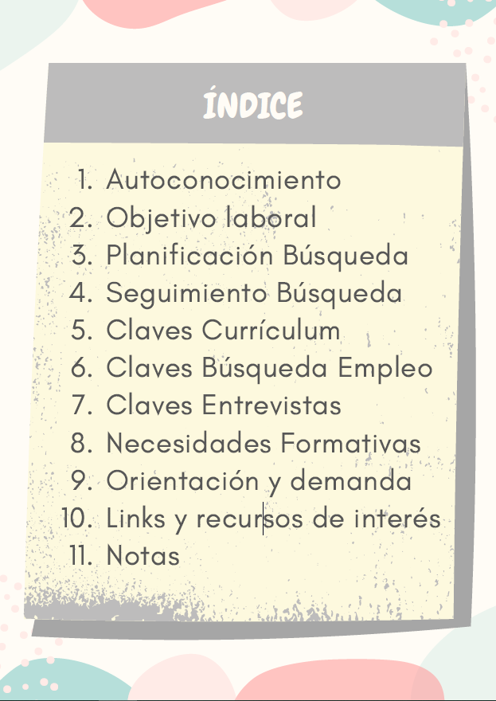
AGENDA DE EMPLEO:

Slide 16
QUINTA SESION: UTILIZACION DE LAS REDES EN LA BAE (114)
Objetivo:
Duración:
Tareas a desarrollar:
Establecer las empresas “diana” a las que se va a dirigir la búsqueda
Conocer las redes sociales que mejor se ajustan al objetivo profesional
Elaborar un perfil virtual adecuado al objetivo profesional
Facilitar las herramientas necesarias para manejar la visibilidad en redes
Conocer las estrategias más adecuadas para la autocandidatura
Herramientas adicionales
Talleres de alfabetización informática
Preguntas para la reflexión
Dónde me gustaría trabajar? (empresas o sectores)
Conozco la forma de contratación de esas empresas
Conozco la forma de dirigirme a esa empresas
Einforma, Linkedin
Reforzar la BAE utilizando las redes sociales y de empleo y estableciendo las empresas “diana”
30 minutos

Slide 17

RECURSOS PARA DEMANDANTES
5.1. Linkedin tu perfil más profesional
5.2 Ficha Top Empresas

Slide 18
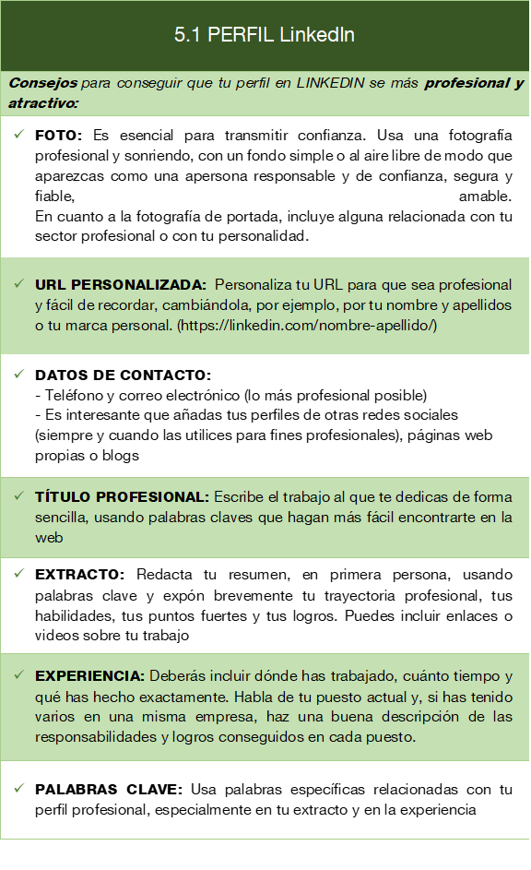

Slide 19
SEXTA SESION: PREPARACION PRUEBAS DE SELECCIÓN (114)
Objetivo:
Entrenar en los diferentes procesos de selección que se pueden dar en la BAE en relación con el objetivo profesional
Duración:
30 minutos
Tareas a desarrollar:
Presentación de las pruebas más habituales que van a tener que superar
Entrenamiento en pruebas psicotécnicas
Entrenamiento en entrevista personal presencial
Entrenamiento en entrevista virtual
Herramientas adicionales
Modelos de pruebas psicotécnicas
Batería de preguntas más habituales en entrevista de selección
Guía de aspectos a tener en cuenta en la realización de entrevistas de empleo presencial y virtual

Slide 20
RECURSOS PARA DEMANDANTES
6.1. Preguntas entrevista por competencias
6.2. Puntos y áreas de mejora
6.3. Reformulación positiva (ejemplo)
6.4.Reformulación positiva(ejercicio)

Slide 22
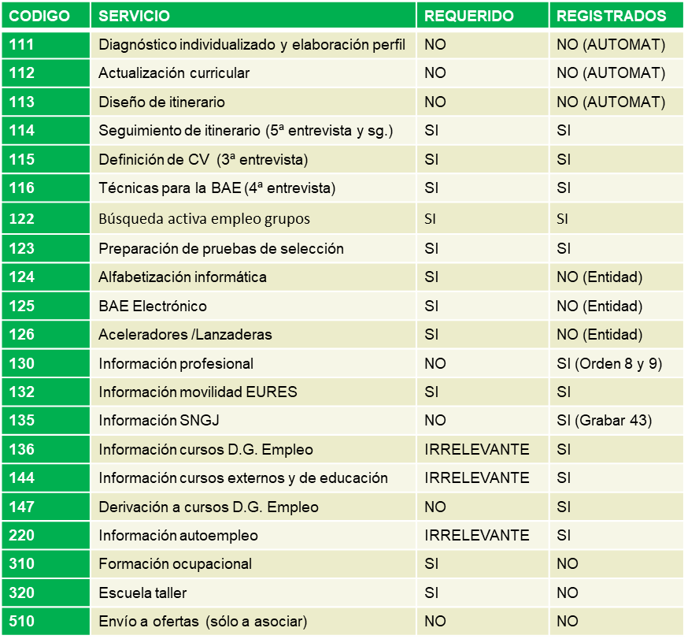
SERVICIOS ADICIONALES PARA GRABAR

Slide 23
DISPONIBILIDAD
Tomamos los bloques que componen la escala de empleabilidad y salvo el primero, que se refiere a las variables sociolaborales:
II. DISPONIBILIDAD
III. MOTIVACION
IV. OBJETIVO PROFESIONAL
V. ACTITUD ANTE LA BUSQUEDA
VI. ACTITUD ANTE LA FORMACION
VII. MERCADO DE TRABAJO
Revisamos los bloques aprobados y aplicamos el siguiente baremo:
De 5 a 6 bloques aprobados…….. EMPLEABILIDAD ALTA
De 3 a 4 bloques aprobados…….. EMPLEABILIDAD MEDIA
De 0 a 2 bloques aprobados…….. EMPLEABILIDAD BAJA

Slide 24
ITINERARIOS
Fin de entrevista
NO
Sesión inicial DIAGNÓSTICO
Recursos externos
Seguimiento y cierre
SI
Inclusión en el proyecto

Slide 25
PÍLDORAS FORMATIVAS
Elaboración CV
Organiza tu búsqueda
BAE Internet
Entrevista
Entrevista telemática
Vídeo CV
Posicionamiento en redes
Empleo Público
Administración electrónica
Reengánchate
a la formación

Slide 26
PÍLDORAS FORMATIVAS PROGRAMACIÓN

